Slide 1


빅데이터 이해
ICT융합연구센터 김초명

Slide 2
수업 목표
수업 개요
본 과목은 최근 급격한 발전을 보이는 빅데이터 분석(Big Data Analytics)에 대해 이론적 지식을 습득해, 추후 개인 연구를 위한 역량을 제고하는데 목적이 있다.
빅데이터 분석기사 필기, 데이터분석 준 전문가(ADsP) 시준비를 위한 빅데이터 전반의 이론수업
교재
유인물 및 자료제공
주차별 강의
1차시 – 오리엔테이션
2차시 – 빅데이터 이해
3차시 – 데이터분석계획
4차시 – 데이터 수집 및 저장계획
5차시 – 데이터 전처리
6차시 – 데이터 탐색
7차시 – 통계기법이해
8차시 - 중간고사
9차시 – 분석모형 설계 1
10차시 – 분석모형 설계 2
11차시 – 분석기법 적용 1
12차시 – 분석기법 적용 2
13차시 – 분석 모형 평가 및 개선
14차시 – 분석결과 해석 및 활용
15차시 – 기말고사

Slide 3
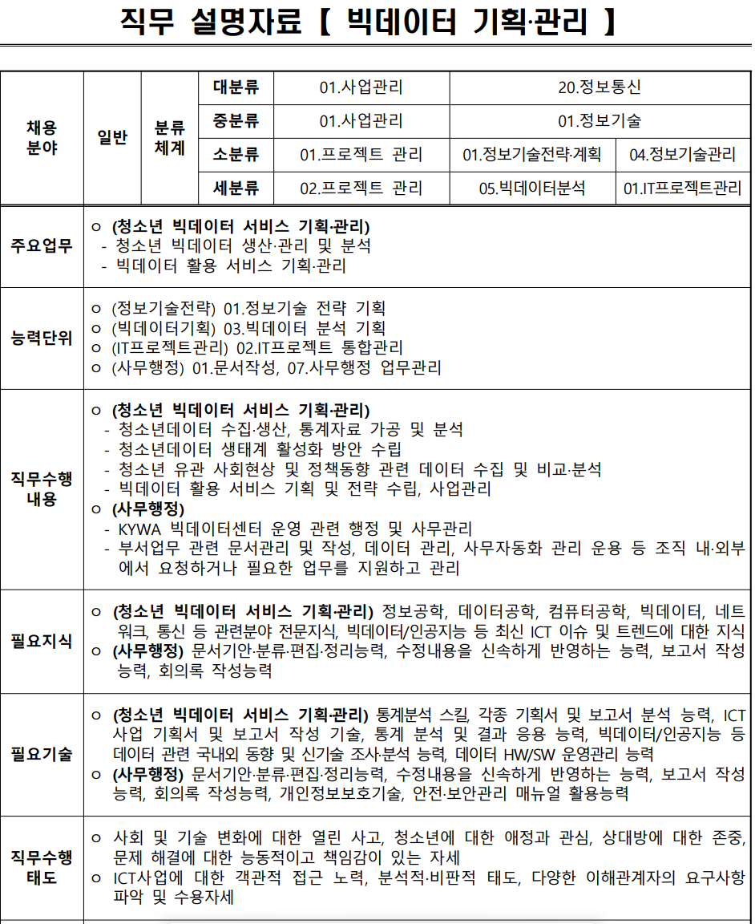
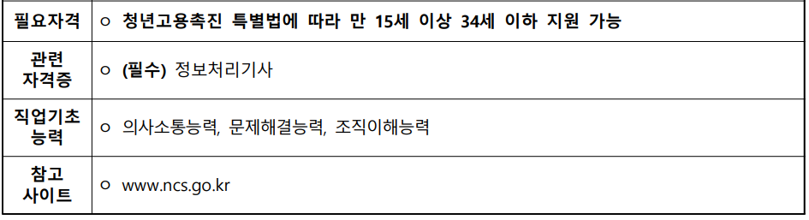
NCS 빅데이터 분석 기획

Slide 4
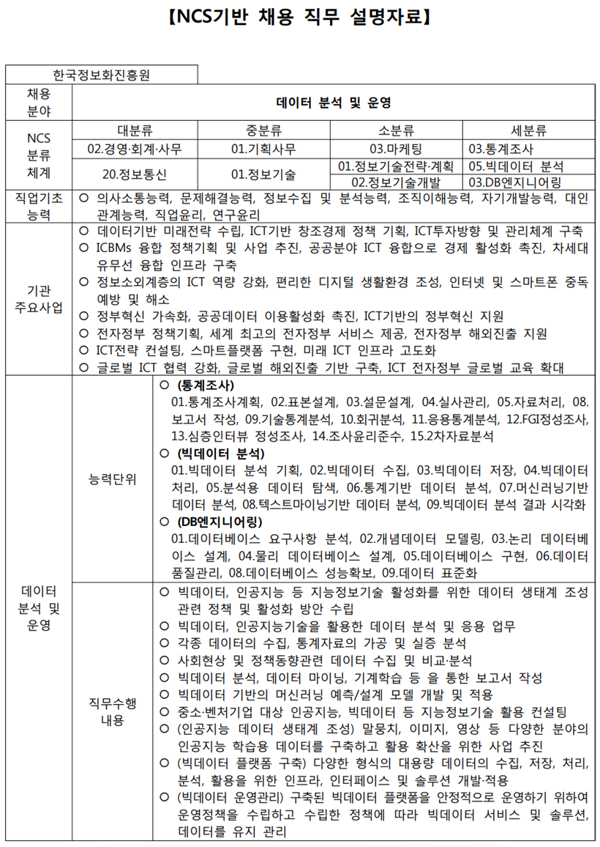
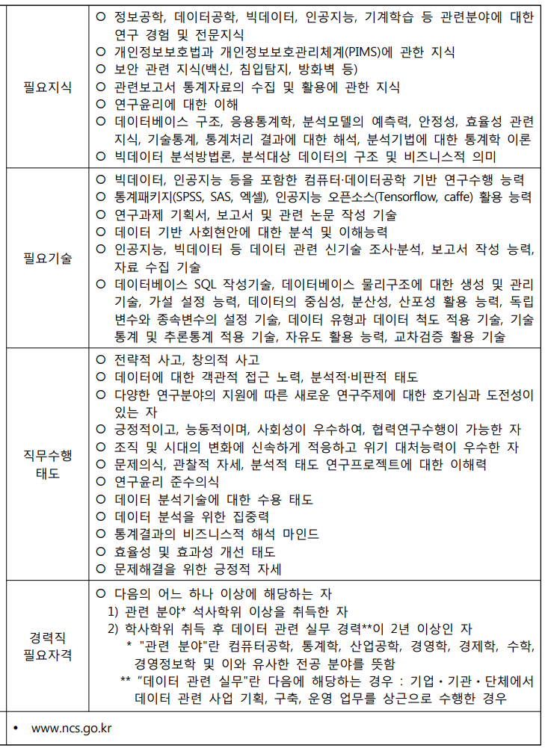

Slide 5
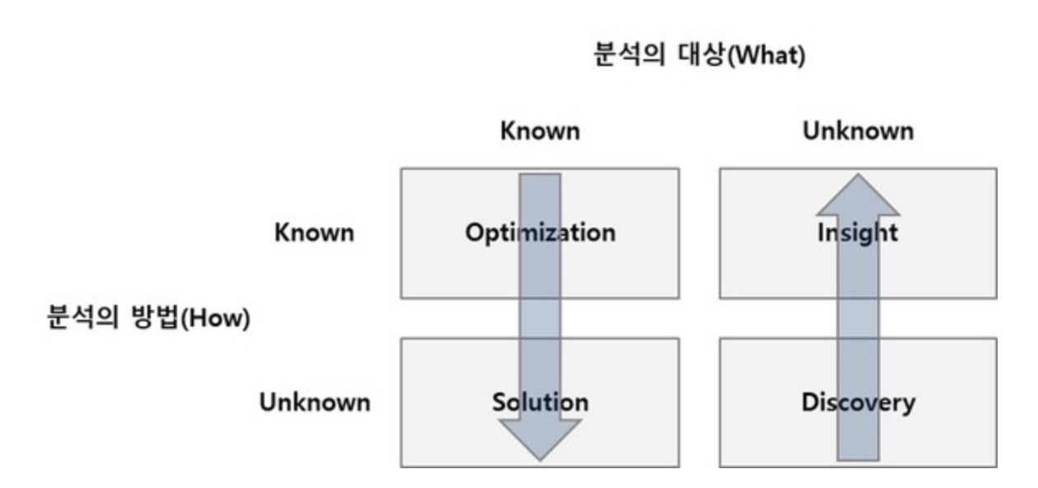
분석기획
분석기획의 능력단위 요소
분석 대상과 방법
도메인 이슈 도출하기
분석과제 As/Is 및 개선방향 도출
주어진 업무에 대해 문제점을 정의하고 빅데이터 분석을 통한 개선방향 도출
문제점 및 이에 대한 개선 목표가 포함된 빅데이터 요건 정의서 수립
분석목표 수립하기
분석 목표 정의서 확정
빅데이터 분석을 통해 얻고자 하는 목표를 정의한 분석 목표 정의서 수립
프로젝트 계획하기
분석 기획 시 고려사항 3가지
프로젝트 계획 설계
가용데이터 가용데이터에 대한 유형파악
적절한 활용방안과 유스케이스 적절한 활용방안과 유사 사례 먼저 탐색 기존의 사례 및 솔루션 활용
사전계획 수립 장애 요소에 대한 사전 계획 수립
빅데이터 분석을 위한 예산, 소요 기간, 현재의 IT 환경 등을 고려하여 WBS 작성
보유데이터 자산 확인하기
내, 외부 데이터 활용 수준 분석 및 컴플라이언스 점검
분석목표와 프로젝트 계획에 따른 사전 데이터 점검
데이터 품질, 분량, 수집 경로 및 데이터 유형 점검
5
Notes:
가용데이터에 대한 고려(Available Data)
분석을 위한 데이터 확보가 우선이며, 데이터의 유형에 따라 적용 가능한 솔루션과 분석 방법이 다르기 때문에 유형에 대한 분석이 선행적으로 이루어져야 한다.
적절한 활용방안과 활용사례(Proper Business Use Case)
분석을 적용하여 성과를 낼 수 있는 대상 업무가 있어야 한다. 동 업종 또는 동 업무의 분석 적용 사례를 참조할 수 있다. 유사 분석 시나리오 및 솔루션을 최대한 활용하는 것이 중요하다
장애요소들에 대한 사전계획 수립 (Low Barrier of Execution)
1회성 분석에 그치지 않고 조직 역량으로 내재화되기 위해서는 지속적인 교육 및 활용방안 등의 변화 관리가 고려되어야 한다.
분석 대상과 방법 - 시험 잘 나옴

Slide 6
전통적 데이터 분석 방법론
빅데이터응용_2주차_빅데이터 연구방법론 및 개념정리
KDD
데이터셋 선택
데이터 전처리
데이터 변환
데이터 마이닝
해석과 평가
[1단계] 데이터 셋 선택 | 비즈니스 도메인에 대한 이해와 프로젝트 목표 설정이 필수 분석에 필요한 데이터를 선택 → 타깃 데이터(target data)생성
[2단계] 데이터 전처리 | 잡음, 이상치, 결측치를 파악하여 제거하거나 의미있는 데이터로 재가공 추가로 요구되는 데이터셋이 있다면 데이터 선택 프로세스를 다시 실행
[3단계] 데이터 변환 | 변수 생성/선택하고 데이터의 차원을 축소 학습용 데이터(training dataset)와 검증(test dataset)분리
[4단계] 데이터 마이닝 | 학습용 데이터를 이용하여 분석 목적에 맞는 데이터 마이닝 기법을 선택하고 적절한 알고리즘을 적용 필요에 따라 전처리와 변환 프로세스도 추가
[5단계] 해석과 평가 | 분석 목적과의 일치성을 확인하고 평가 발견한 지식을 업무에 활용하기 위한 방안 마련
Notes:
[De Martino et al., 2002] M. De Martino, A. Bertone, R. Albertoni, H. Hauska, U. Demsar, M. Dunkars. Technical Report of Data Mining, INVISIP IST-2000-29640, Information Visualisation for Site Planning, WP No2: Technology Analysis, D2.2, 28.2.2002

Slide 7
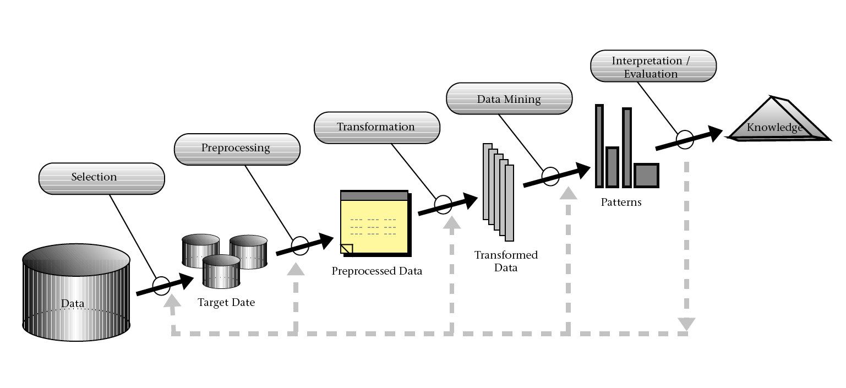

Slide 8
전통적 데이터 분석 방법론
빅데이터응용_2주차_빅데이터 연구방법론 및 개념정리
CRISP-DM
업무 이해
데이터의 이해
데이터 준비
모델링
평가
전개
[1단계] 업무 이해 | 빅데이터를 활용한 프로젝트 목표 설정 업무 목적 파악, 상황 파악, 데이터 마이닝 목표설정, 프로젝트 계획 수립
[2단계] 데이터의 이해 | 초기 데이터 수집, 데이터 기술 분석, 데이터 탐색, 데이터 품질확인
[3단계] 데이터 준비 | 분석용 데이터 셋 선택, 데이터 정제, 분석용 데이터셋 편성, 데이터 통합, 데이터 포맷팅
[4단계] 모델링 | 모델링 기법 선택, 모델 테스트 계획 설계, 모델 작성, 모델 평가
[5단계] 평가 | 분석 결과 평가, 모델링 과정 평가, 모델 적용성 평가
[6단계] 전개 | 전개 계획 수립, 모니터링과 유지보수 계획 수립, 프로젝트 종료 보고서 작성, 프로젝트 리뷰
Notes:
https://www.saedsayad.com/data_mining_map.htm
ftp://public.dhe.ibm.com/software/analytics/spss/documentation/modeler/14.2/en/CRISP_DM.pdf "IBM SPSS Modeler CRISP-DM" Guide
https://adioshun.gitbooks.io/data-analytics-with-r/content/
KDD보다 조금 더 비즈니스적/ 빅데이터 이해 중요시

Slide 9
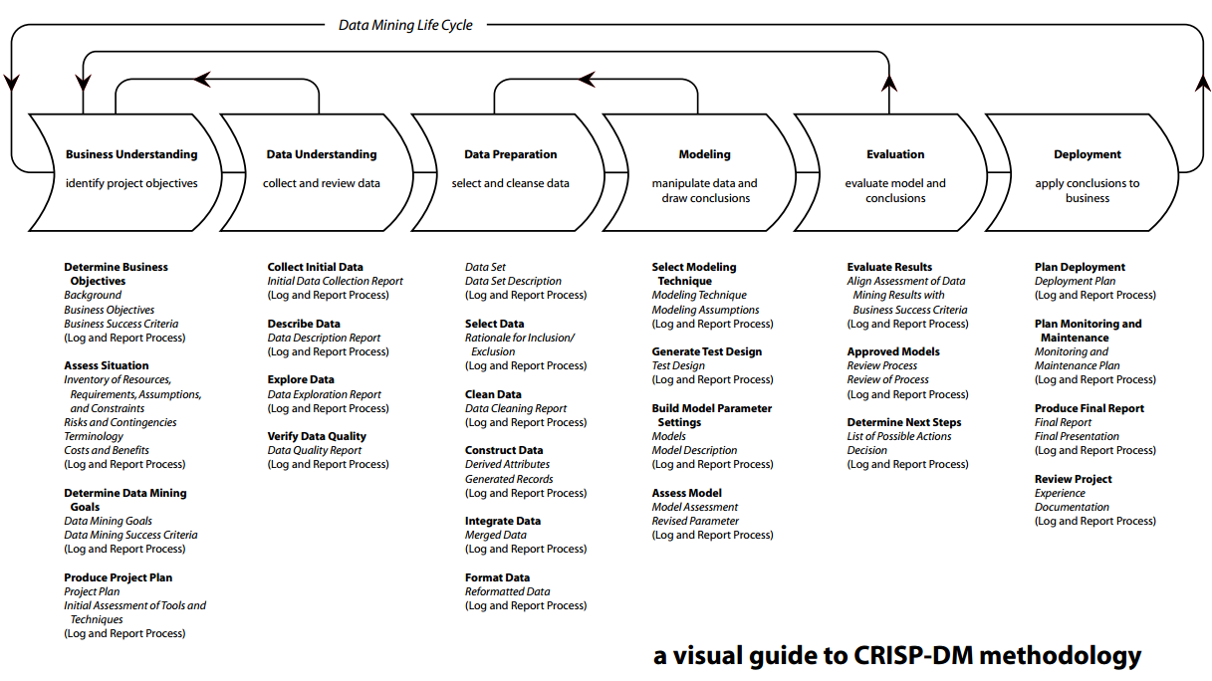
전통적 데이터 분석 방법론
빅데이터응용_2주차_빅데이터 연구방법론 및 개념정리
CRISP-DM
업무 이해
데이터의 이해
데이터 준비
모델링
평가
전개
https://adioshun.gitbooks.io/data-analytics-with-r/content/
Notes:
https://www.saedsayad.com/data_mining_map.htm
ftp://public.dhe.ibm.com/software/analytics/spss/documentation/modeler/14.2/en/CRISP_DM.pdf "IBM SPSS Modeler CRISP-DM" Guide
https://adioshun.gitbooks.io/data-analytics-with-r/content/

Slide 10
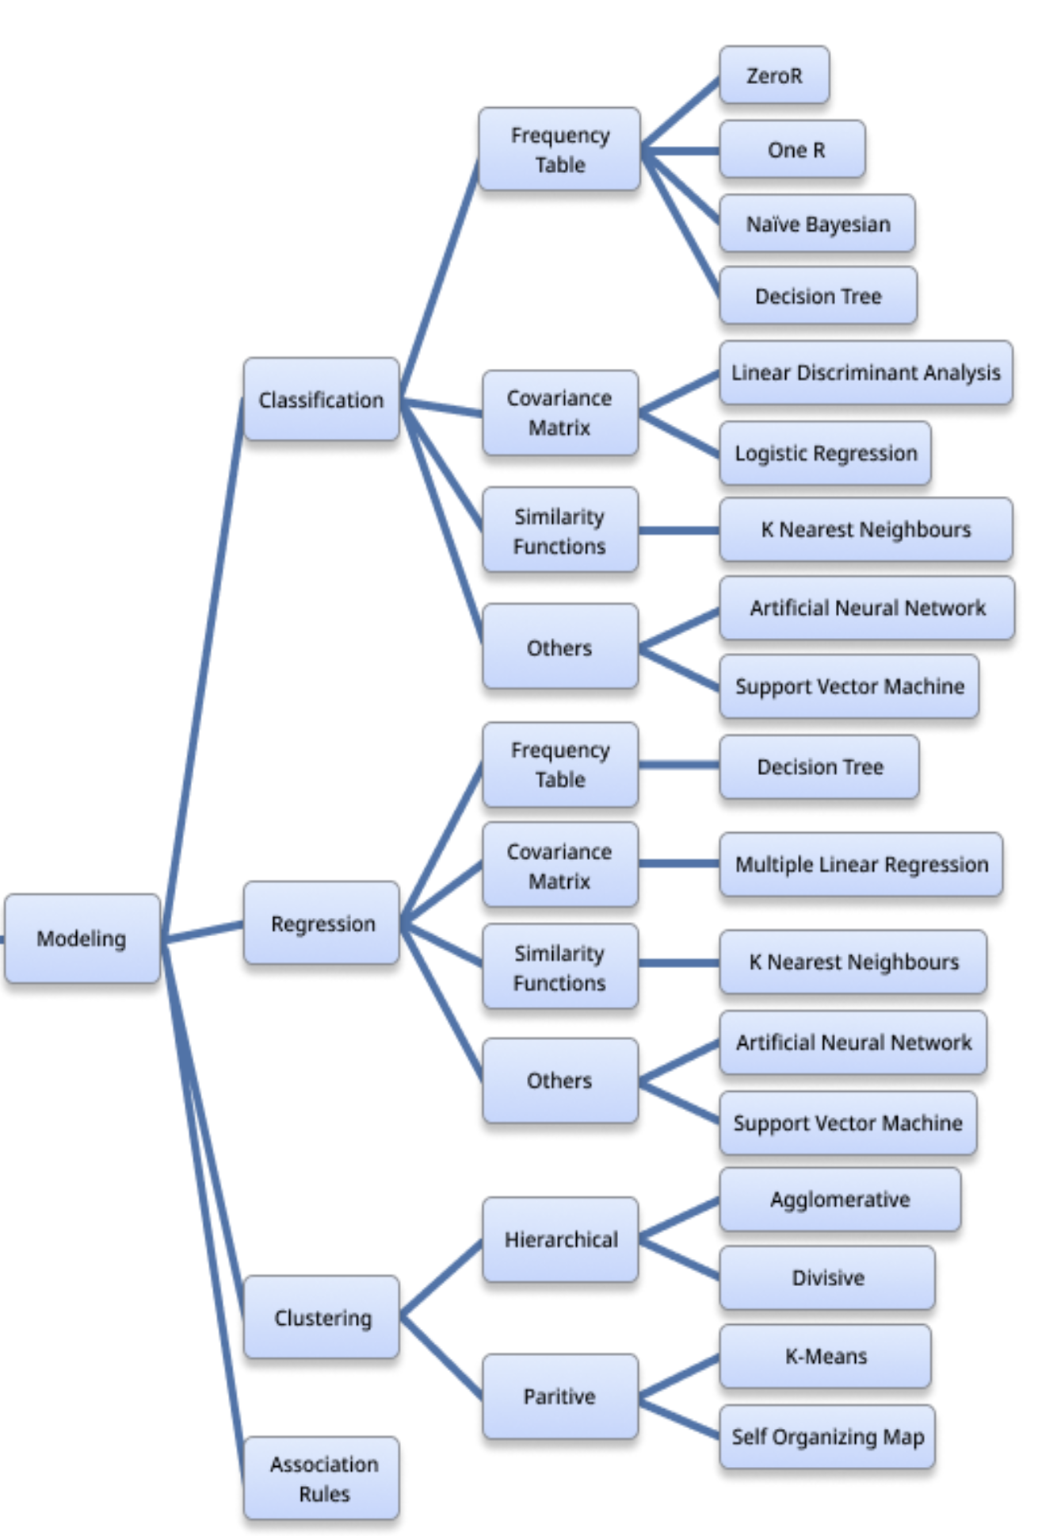
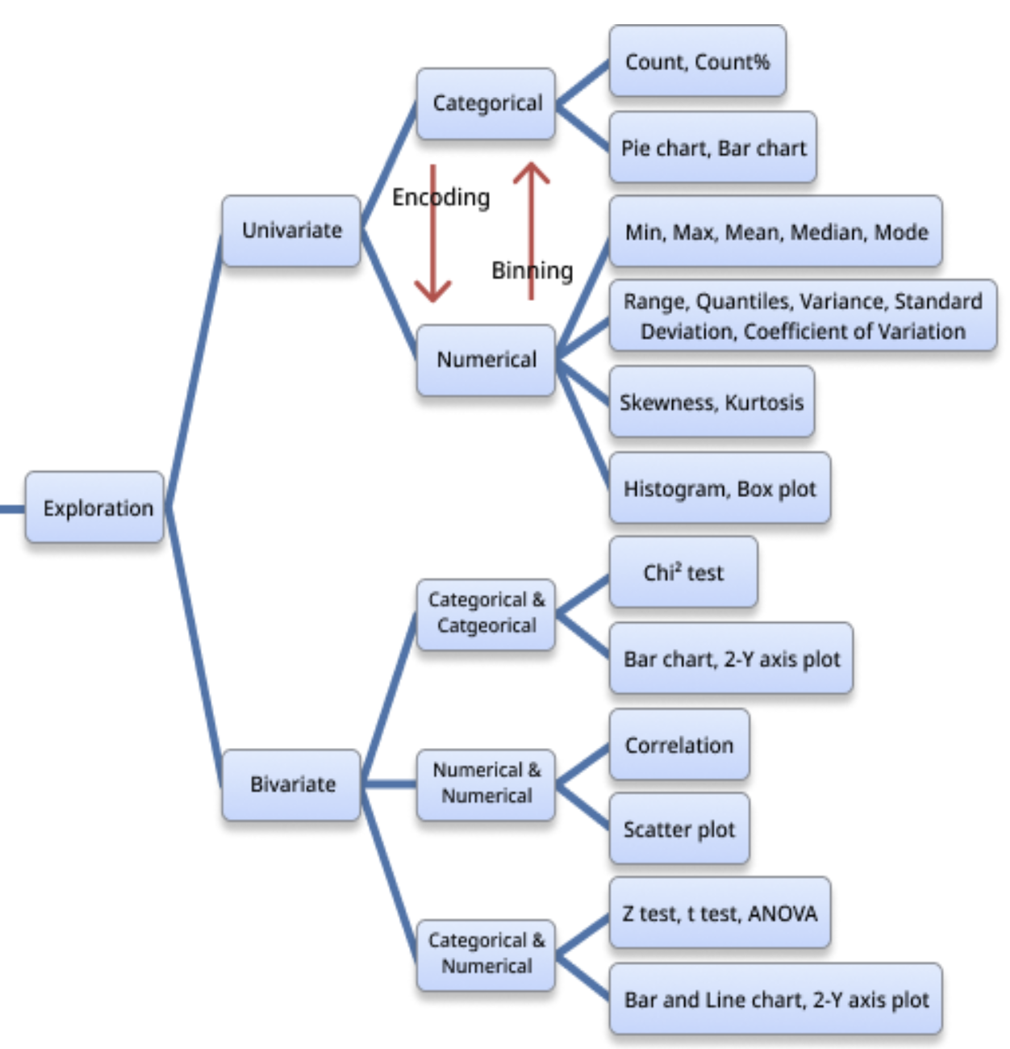
Data Science Methodology
Data Science
https://www.saedsayad.com/data_mining_map.html
Problem Definition
Data Preparation
Data Exploration
Modeling
Deployment
Notes:
https://www.saedsayad.com/data_mining_map.htm

Slide 11
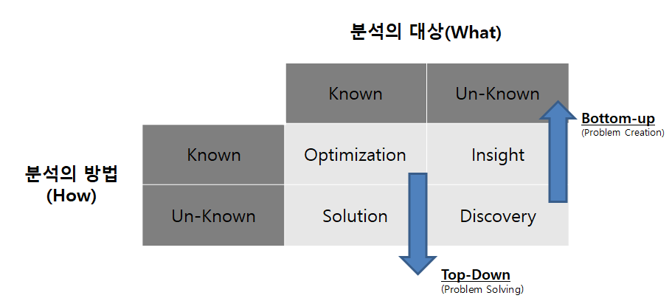
분석과제 발굴 방법론

Slide 12
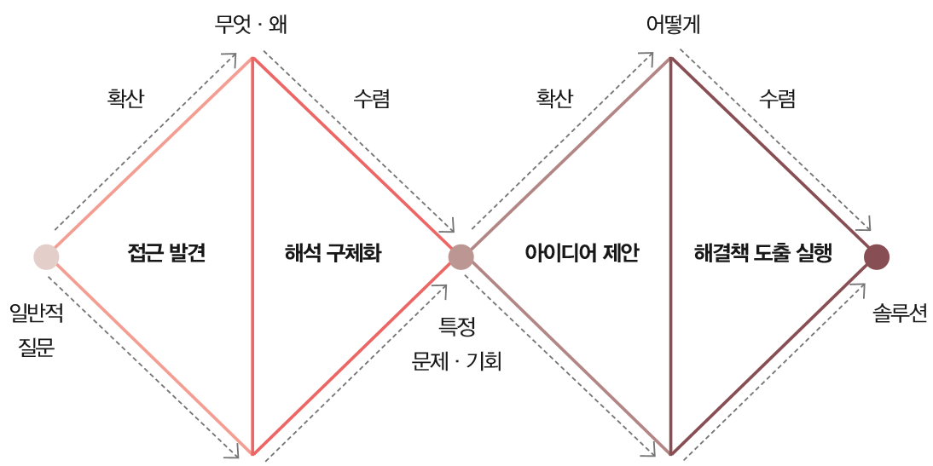
상향식, 하향식 접근법
상향식 (바텀-업) 접근법의 대표적인 방법론: 프로토타입 모델
하향식 (탑-다운) 접근법의 대표적인 방법론: 폭포수 모델
최적의 의사결정은 두 접근방식의 상호 보완 관계 → 디자인 씽킹

Slide 13
분석과제 발굴 방법론 개념도
분석대상이 무엇인지 알고 있는가?
하향식 접근법
상향식 접근법
문제
탐색
단계
비즈니스 모델 탐색 기법
지도학습
분석기회 발굴 및 범위 확장
비지도학습
외부 참조 모델 기반 문제 탐색
프로토타입
시행착오 해결법
분석 유스케이스
문제
정의
단계
식별된 비즈니스 문제를
데이터 문제로 변환하여
과제를 정의
해결
방안
탐색
과제 정의 후 어떻게 해결할 것인지 그 방안을 탐색
(분석기법, 시스템 등)
타당성검토
경제적 타당성, 기술적 타당성등을 검토
Notes:
프로토 타입 시행착오

Slide 14
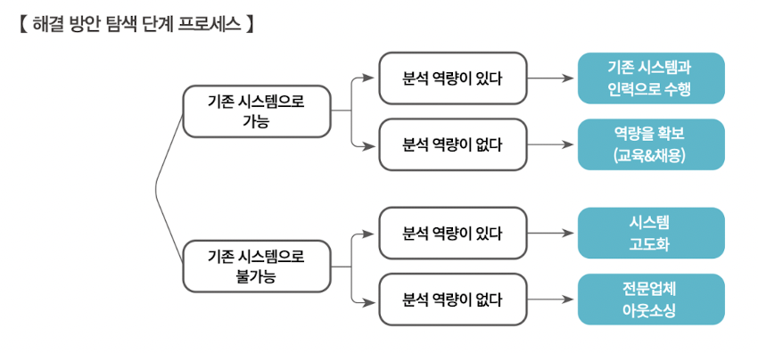
해결방안 탐색 단계 프로세스

Slide 15
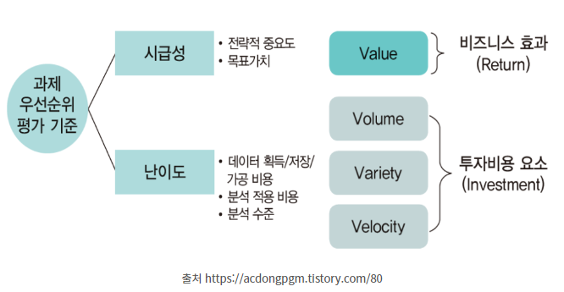
빅데이터 특징을 고려한 분석 ROI요소
ROI 관점 : 누적된 총 순효과를 총비용으로 나누어 계산한 비율
ROI (%) : 누적 순효과/총비용, 만약 어떤 프로젝트의 누적된 총 순이익이 총비용의 1배면 ROI는 100%.
=> IT-ROI : IT 투자성과 도출.

Slide 16
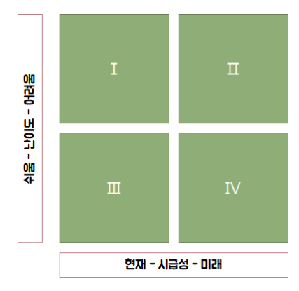
포트폴리오 사분면 분석을 통한 과제 우선순위 선정 기법
1사분면 : 전략적 중요도가 높아 경영에 미치는 영향이 커 현재 시급하게 추진이 필요.
​
2사분면 : 현재 시점에서 전략적 중요도가 높지 않지만중장기적 관점에서 반드시 추진해야 할 과제, 바로 적용하기는 난이도가 높다.
3사분면 : 전력적 중요도가 높아 현재 시점에 전략적 가치를 두며 여렵지 않아 바로 적용 가능할 필요가 있다.
​
4사분면 : 중요도가 높지 않아 중장기적 추진이 바람직.
​
​
=> 시급성과 난이도가 높은 1사분면은 경영진 혹 실무 담당자의 의사결정에 따라 적용 우선순위를 조정할 수 있다.
=> 기술적요소에 따라서도 우선순위 조정 가능.
=> 분석 범위에 따라서도 적용 우선순위 조정 가능.

Slide 17
데이터 분석 모델링 프로세스
빅데이터응용_2주차_빅데이터 연구방법론 및 개념정리
CRISP-DM
업무 이해
데이터의 이해
데이터 준비
모델링
평가
전개
데이터 분석
데이터마트 설계/구축
탐색적 분석
유의 변수 도출
모델링 설계
모델링 성능평가
검증 및 테스트
적용
[1단계] 업무 이해 | 빅데이터를 활용한 프로젝트 목표 설정 업무 목적 파악, 상황 파악, 데이터 마이닝 목표설정, 프로젝트 계획 수립
[2단계] 데이터의 이해 | 초기 데이터 수집, 데이터 기술 분석, 데이터 탐색, 데이터 품질확인
[3단계] 데이터 준비 | 분석용 데이터 셋 선택, 데이터 정제, 분석용 데이터셋 편성, 데이터 통합, 데이터 포맷팅
[4단계] 모델링 | 모델링 기법 선택, 모델 테스트 계획 설계, 모델 작성, 모델 평가
[5단계] 평가 | 분석 결과 평가, 모델링 과정 평가, 모델 적용성 평가
[6단계] 전개 | 전개 계획 수립, 모니터링과 유지보수 계획 수립, 프로젝트 종료 보고서 작성, 프로젝트 리뷰
Notes:
https://www.saedsayad.com/data_mining_map.htm
ftp://public.dhe.ibm.com/software/analytics/spss/documentation/modeler/14.2/en/CRISP_DM.pdf "IBM SPSS Modeler CRISP-DM" Guide
https://adioshun.gitbooks.io/data-analytics-with-r/content/

